Slide 1


Spark as Service
Where there is spark, there is service
jiapeng.xiao@datayes; taotao.li@datayes.com
02/06/2014

Slide 2


Content
1
The Internal of Our Service
2
A Journey of Spark Service
3
Spark Service Inside Out
4
Spark Service Next Stage

Slide 3

The Internal of Our Service
ipython notebook server
spark
goal:
use spark in notebook
key：
spark与notebook server之间的隔离性
notebook server的高可配置性

Slide 4
A Journey of Spark Service
描述一次用户从进入notebook到离开，使用sc的过程，同时也是帮助自己整理
整个流程，以及流程里的那些坑。
从notebook server的日志来看整个过程
同时，也是demo show。
tutorial * 1
weibomessage * 1
dataapi * 1
machine learning * 1，waiting list

Slide 5
Spark Service Inside Out
ipython notebook server
spark
goal:
use spark in notebook
key：
spark与notebook server之间的隔离性
notebook server的高可配置性

Slide 6
Spark Service Next Stage
下一步：
资源管理：动态查看和警告；可以在SparkConf里设置；
资源管理：申请、分配资源流程；
后台监控：用户资源监控和警告；
spark-jobserver；
动态可视化：hue/zeppelin；

Slide 7
The Birth and Power of Spark：想不爱，太难！
1
Speed tooooooooo fast...compared with hadoop: 100x in memory, 10x on disk
2
Easy to use: scala, python, java people can use
3
Generality: SQL, Streaming, Mlib, GraphX -> BDAS
4
Compatible: runs on hadoop, mesos, standalone, cloud;
get data from HDFS, Cassandra, HBase, S3

Slide 8
The Birth and Power of Spark：天下武功，唯快不破！
配置：EC2
master node: *1
slave node: *3 [each 2 cpus, 15.7GB mem]
任务：
20GB wikipedia 流量数据，计算英文条目数量。
本例中所有条目数量： 329,641,466
其中有英文条目数量： 122,352,588
比较：
On disk: 90-150s;
In mem: 2-3s;

Slide 9
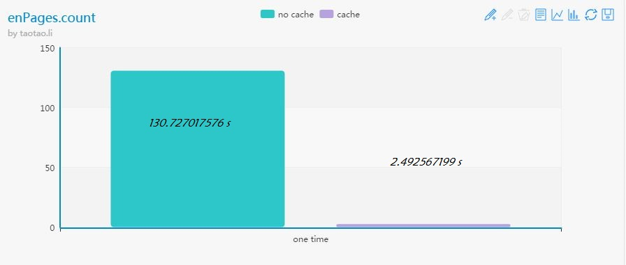
The Birth and Power of Spark：天下武功，唯快不破！

Slide 10
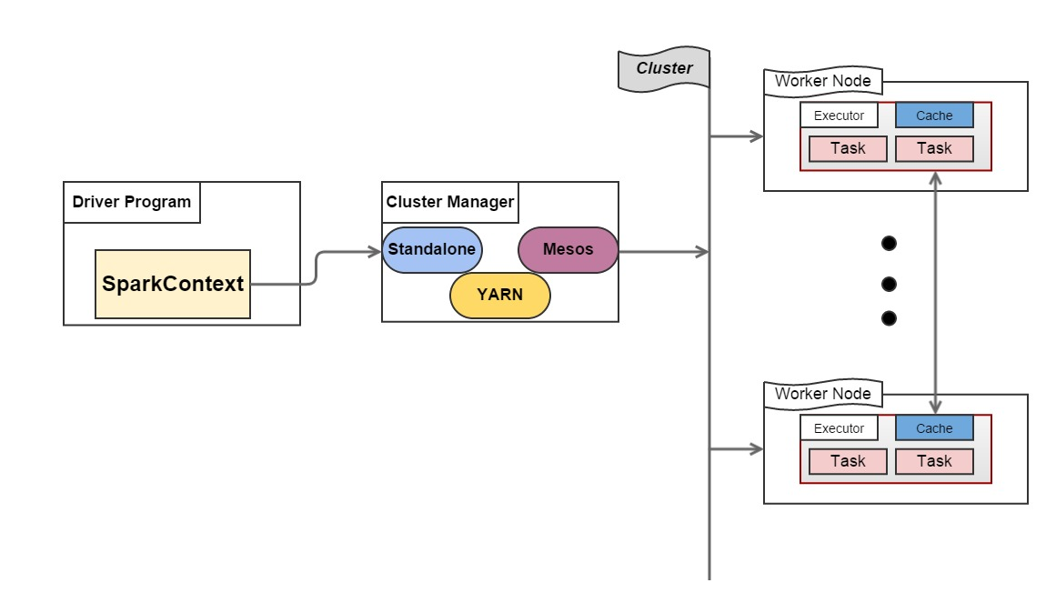
Spark Cluster Configure

Slide 11
Spark Cluster Configure
1.
2.
3.
Driver Program
Cluster Manager
Nodes
应用程序逻辑 .
给应用分配、管理计算资源。一旦你的Driver Node连接上Cluster Manager，spark将会处理下面三件事:
1. 连接计算节点，这些节点是用来运行你的应用程序和存储应用数据的；
2. 把你在Driver Program里定义的应用逻辑发送到计算节点上；
3. 在每个节点上分配计算任务；
你的所有计算资源 .

Slide 12
Spark Task Demo : word count
RDD 1
RDD 2
RDD 3
RDD 4
RDD 5
Origin Content
sc.textFile
Apply split to each line
flatMap(line => line.split(" "))
Combine to a tuple
map(x=>(x,1)).reduceByKey(_+_)
Doing swap key and value
map(x=>(x._2, x._1)
RDD Lineage
Sortby key(that's value)
sortByKey(false)

Slide 13
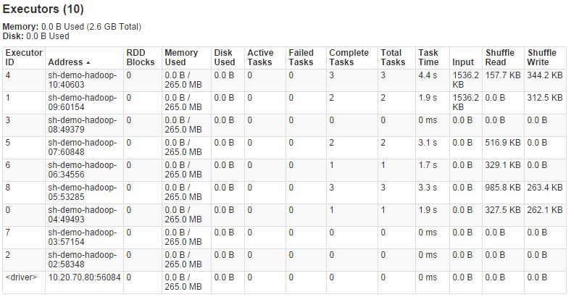
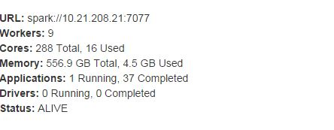
Spark Task Demo : my resource
cluster resource
resource assigned to me

Slide 14
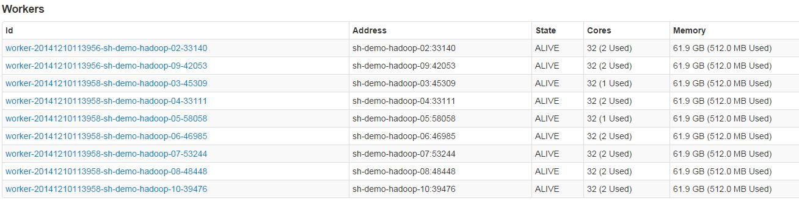
Spark Task Demo : cluster resource
每个应用的资源可以申请，现在假设每个应用都只需要2.6GB，现在的集群规模可以容纳61.9*9/2.6 = 214个应用。按每个用户只运行一个app的话，可以供214个用户。
参考：EC2免费版配置：6 CPUs，45 GB MEM；

Slide 15

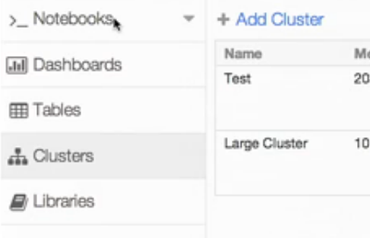
Deep Into Databricks : components
components
01.
Notebooks
02.
Dashboards
03.
Tables
04.
Clusters
05.
Libraries
第一PPT模板网，PPT素材下载
www.1ppt.com/sucai/

Slide 16
Deep Into Databricks : Feature
Notebooks
Dashboards
Tables
选语言
选集群
分类解析
  %md
  %sql
  default sql
协作/分享
实时更新
上传数据
每一个数据文件视为一个完整的数据库/数据表，可在notebooks里面用sql来操作

Slide 17
Deep Into Databricks : Feature
Clusters
Libraries
创建/修改集群配置
S3/EC2
上传个人代码库
可在notebooks里导入

Slide 18
谢 谢

